Slide 1
手写英文字符识别
20212232027 黄健朗 信息与计算科学

Slide 2
选择原因
1.可参考案例较多
2.比较接近上学期机器学习的内容
3.没想到别的素材或想到但是做不到

Slide 3
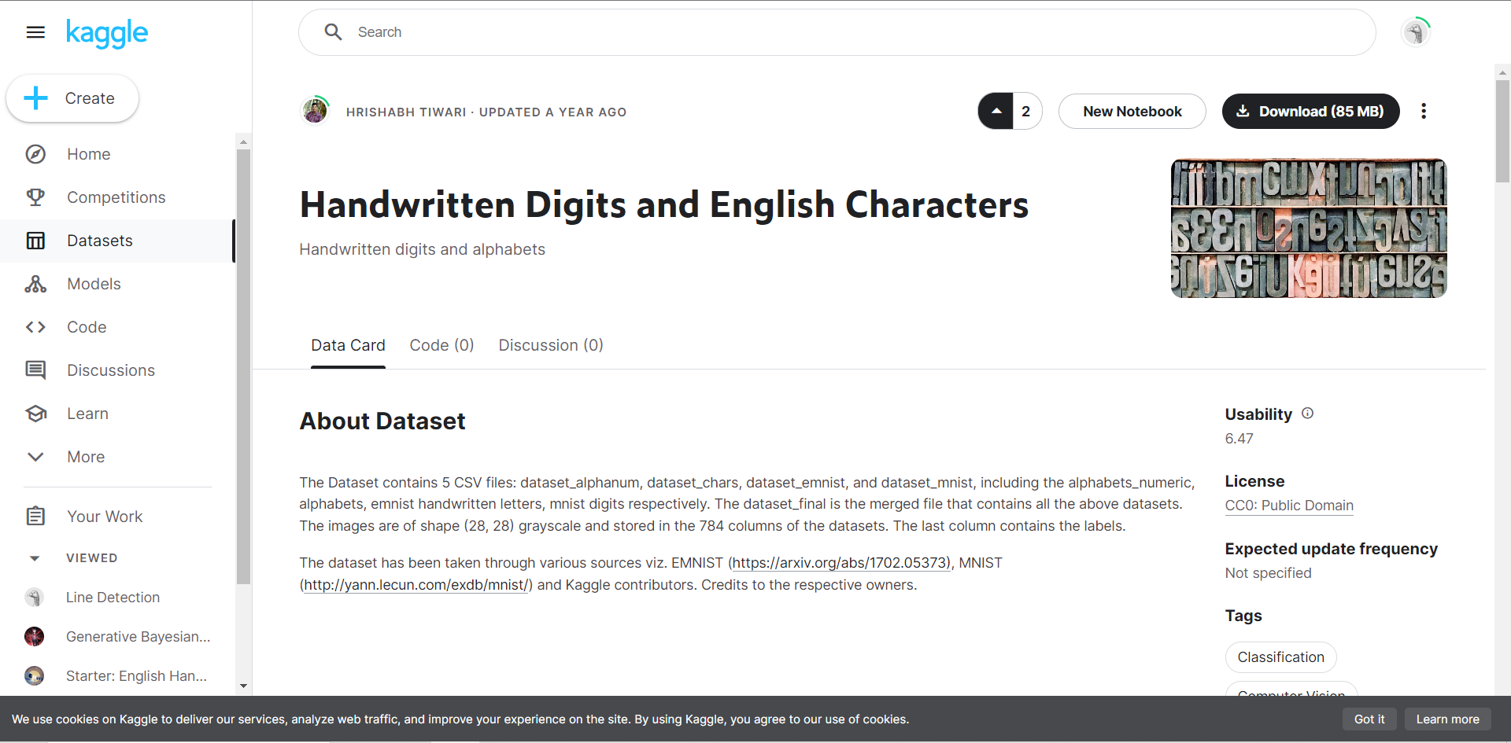
数据来源
https://www.kaggle.com/datasets/hrishabhtiwari/handwritten-digits-and-english-characters

Slide 4
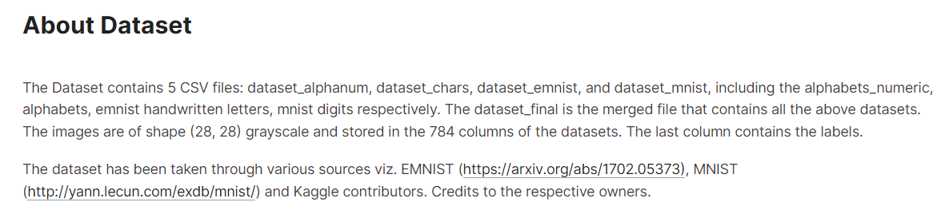
数据详情

Slide 5
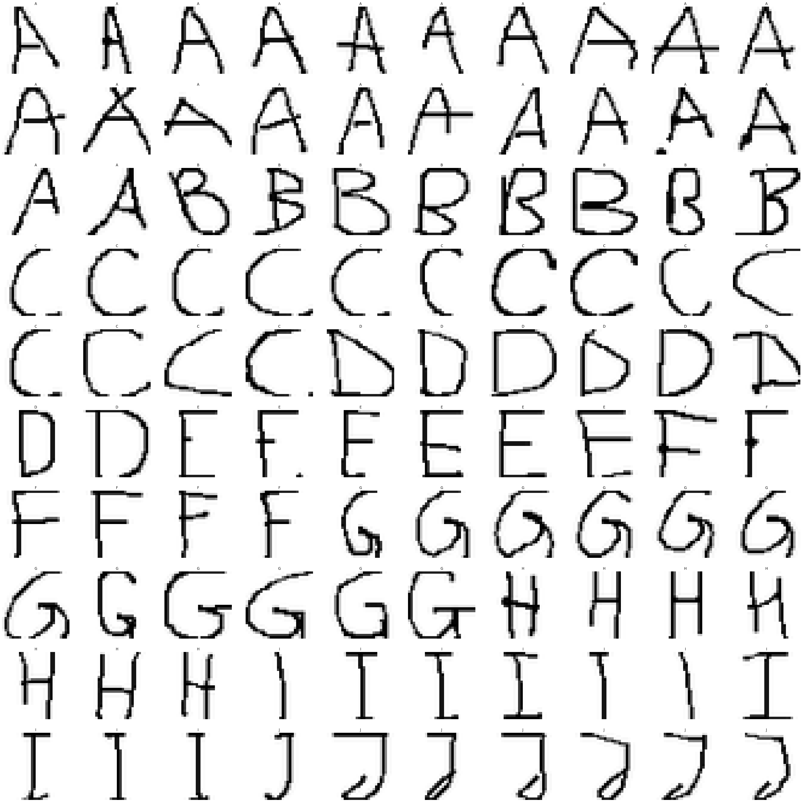
dataset_alphanum.csv
数据大小：4685
类型：字母(大小写) + 数字
数字：1020个
字母：3638个
标签区分大小写：是

Slide 6
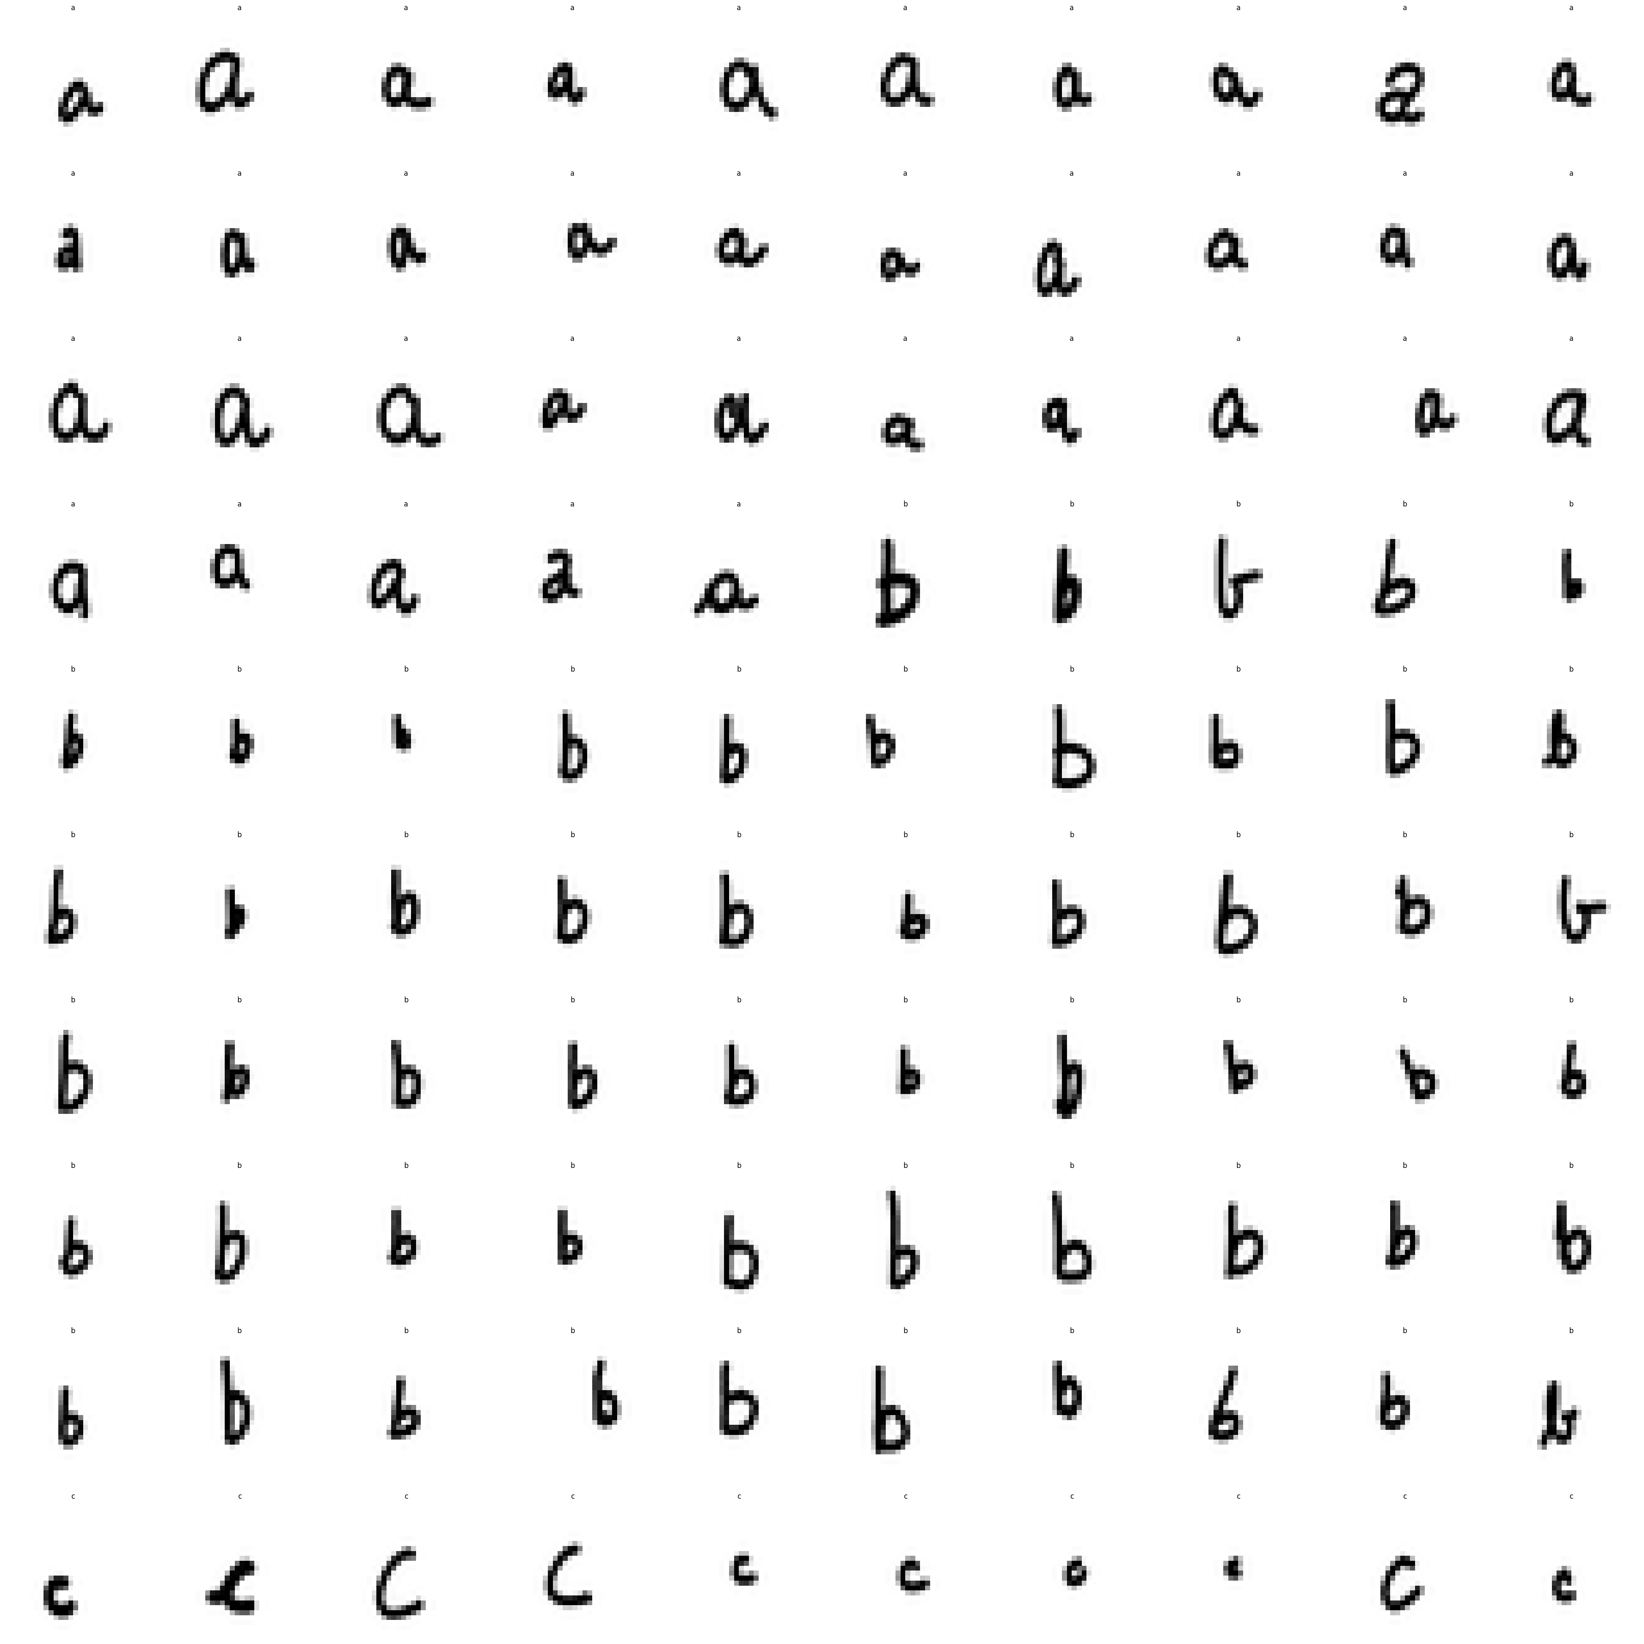
dataset_chars.csv
数据大小：3410
类型：字母(大小写) + 数字
数字：550个
字母：2860个
标签区分大小写：是

Slide 7
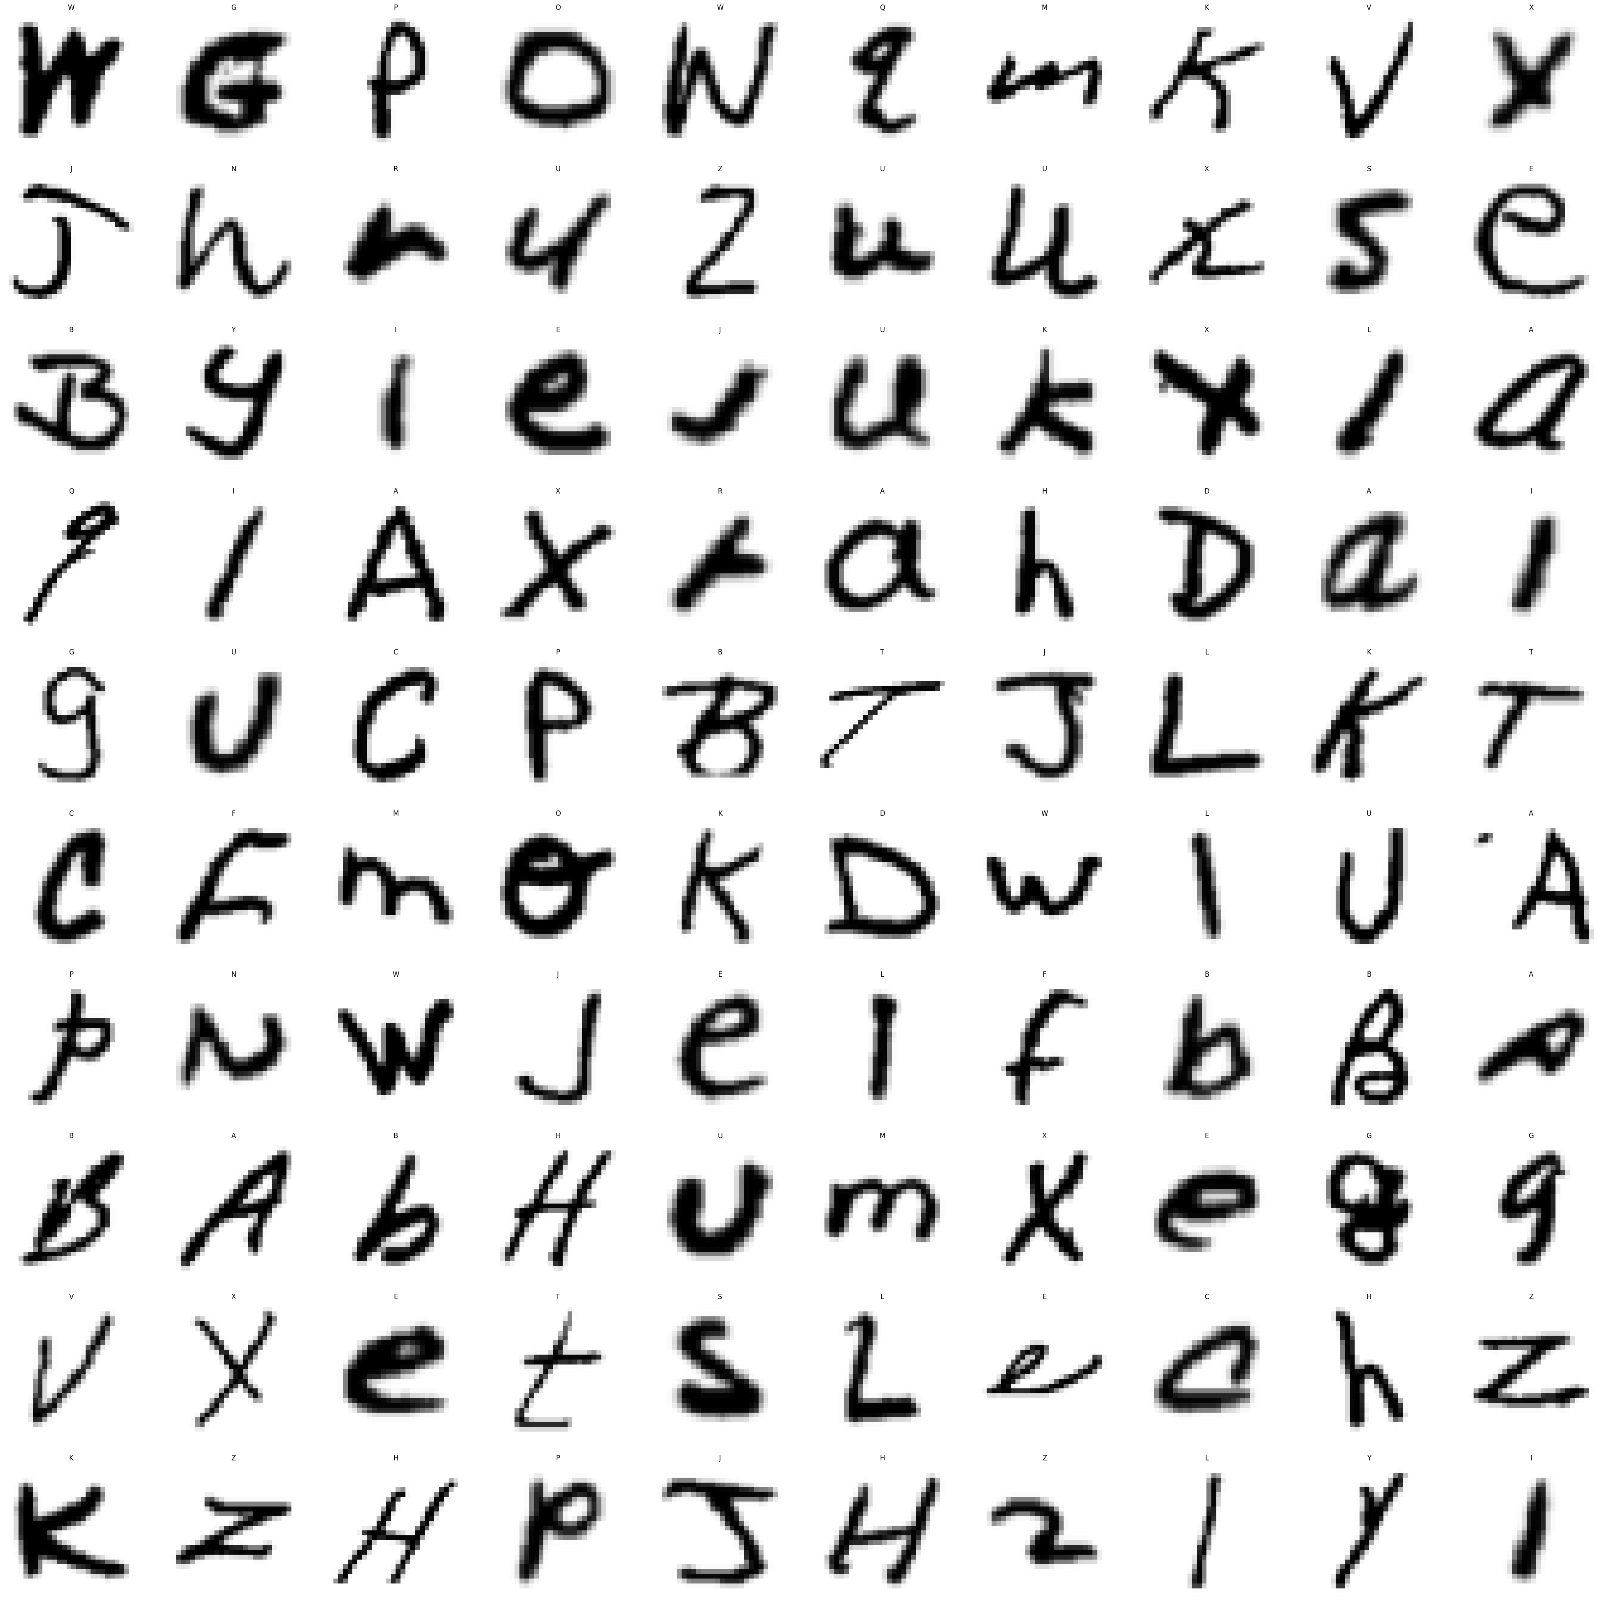
dataset_emnist.csv
数据大小：88800
类型：字母(大小写)
数字：0个
字母：88800个
标签区分大小写：否

Slide 8
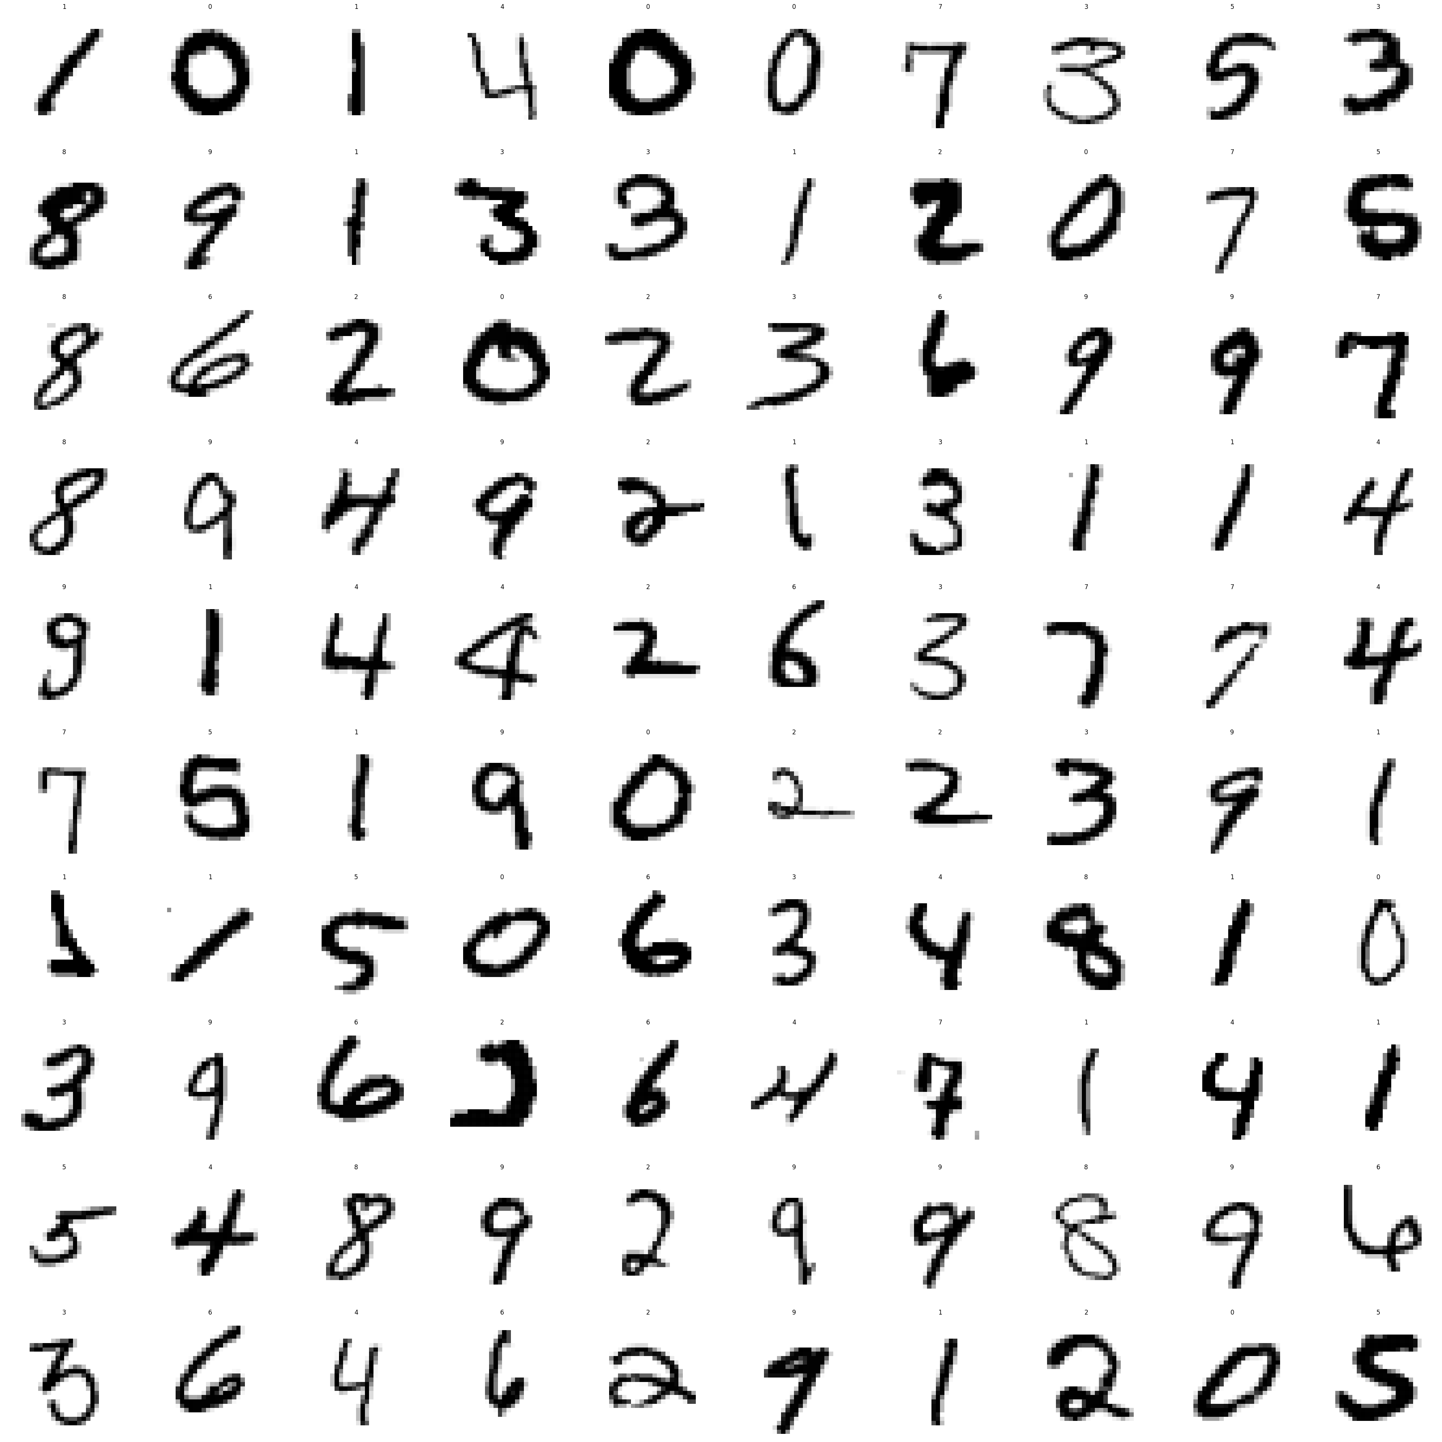
dataset_mnist.csv
数据大小：42000
类型：数字
数字：42000个
字母：0个
标签区分大小写：无

Slide 9
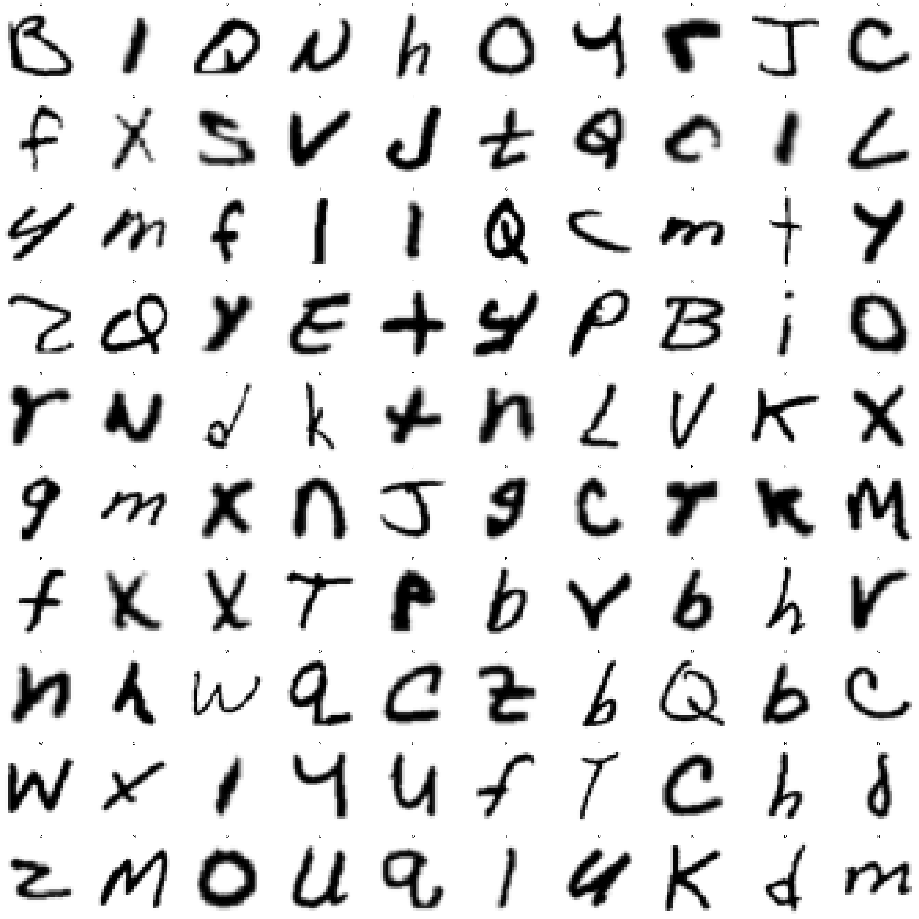
dataset_final.csv
数据大小：138868
类型：字母(大小写) + 数字
数字：41984个
字母：96884个
标签区分大小写：是

Slide 10
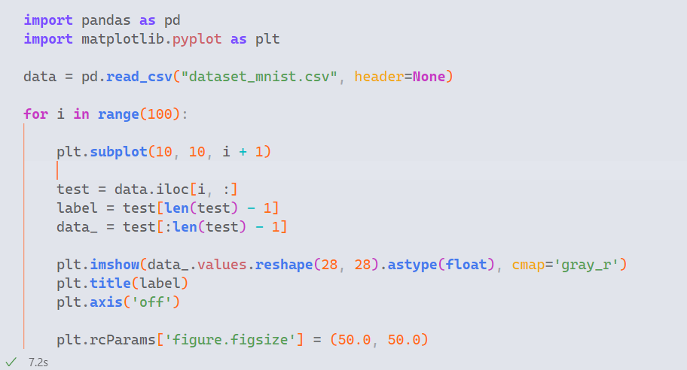
读取数据
编程语言：python
数据类型：csv文件
读取方式：pandas库
可视化显示: matplotlib库

